Slide 1
6장 프로그램 만들기

Slide 2
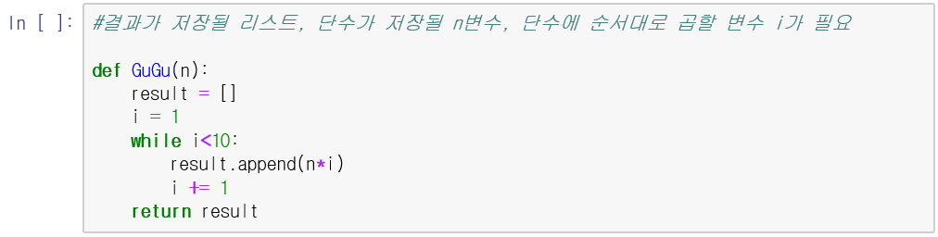
6-1 구구단 함수 구현
변수 선언
곱한 값을 리스트에 추가

Slide 3
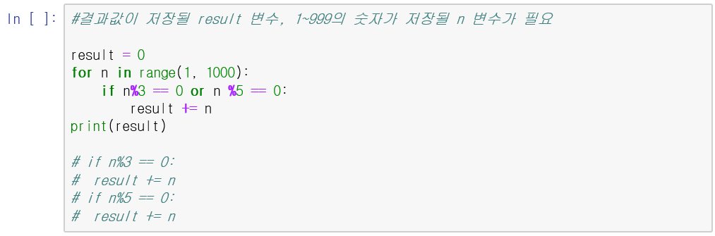
6-2 1~999까지의 수 중에서 공배수 찾기
두 조건식을 하나로 합침

Slide 4
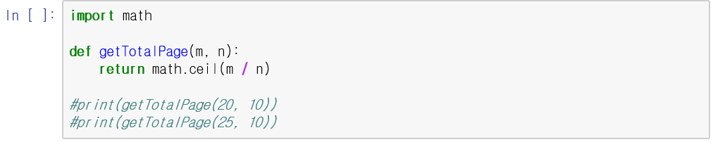
6-3 나눗셈 결과 올림
나눈 값을 올림 한 다음 출력

Slide 5
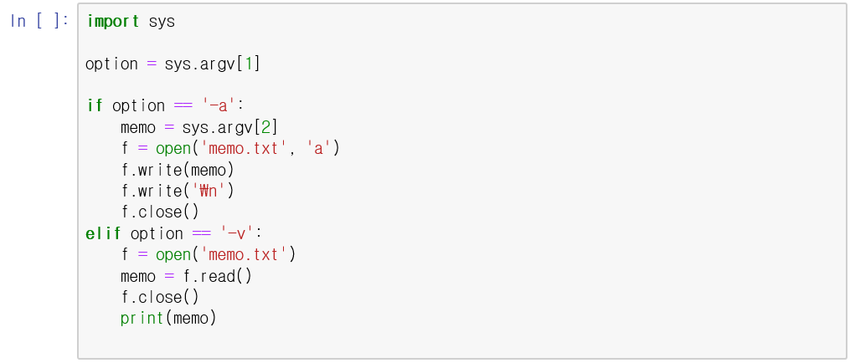
6-4 간단한 메모장 만들기
Option = -a인 경우
Option = -v인 경우

Slide 6
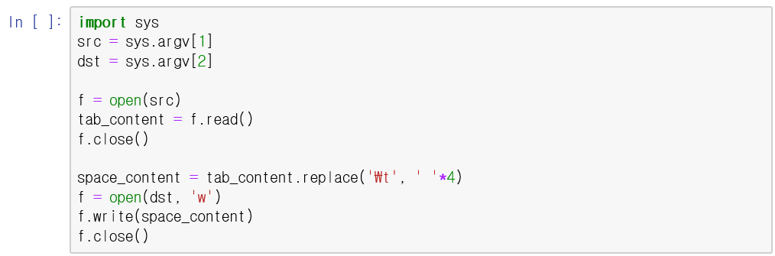
6-5 문자열 치환하기
탭을 4칸 공백으로 대체

Slide 7
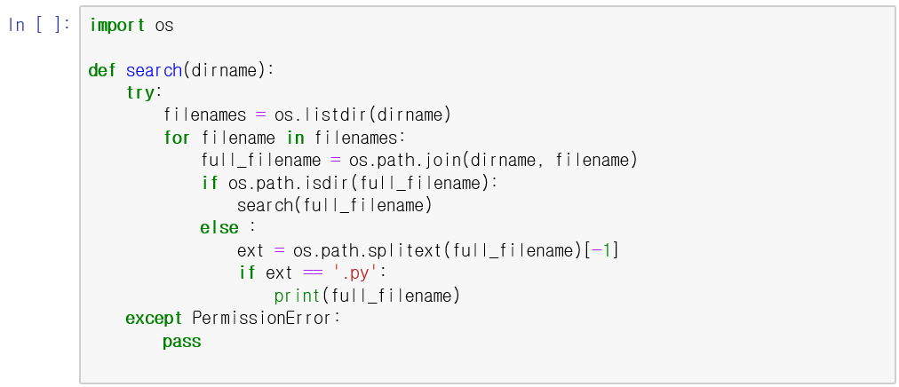
6-6 특정 확장자를 가진 파일 찾기
현재 디렉터리의 파일들을 출력
파일 이름과 경로 합침
하위 디렉터리 존재 여부 확인
특정 확장자 검색
액세스 거부되어도 함수가 종료되지 않도록 함

